Slide 1
Circuit Carburant

Slide 2
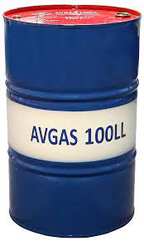
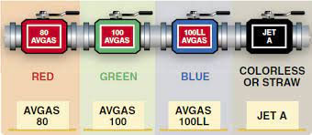
Aéronefs équipés de moteurs à pistons
Carburants : types
Il existe deux grandes familles de moteurs à pistons pour avions :
les moteurs à essence
les moteurs diesel.
Les moteurs à essence peuvent utiliser deux types de carburants :
AVGAS (Aviation Gazoline)
MOGAS (Motor Gazoline): c'est-à-dire l'essence automobile.
Pour pouvoir utiliser le MOGAS, les moteurs certifiés pour fonctionner avec de l'AVGAS doivent avoir reçu un « Supplément Type Certificate ».
Les moteurs diesel peuvent utiliser le gazole (« gaz oil ») et le kérosène.

Slide 3
Aéronefs équipés de moteurs à pistons
Caractéristiques principales des carburants pour moteurs à pistons

Slide 4
Aéronefs équipés de moteurs à pistons
Caractéristiques principales des carburants pour moteurs à pistons
AVGAS 100LL est de loin la plus répandue.
AVGAS 100 n'est plus disponible en Europe et aux USA en raison de sa toxicité
AVGAS 80 n'est plus disponible (était utilisable par des moteurs à faible taux de compression)
AVGAS UL91 est une essence sans plomb qualité aviation. En 2010 l'EASA a déclaré ce carburant utilisable pour tous les avions à la condition qu'il soit approuvé par le fabriquant du moteur (limitation du taux de compression). La disponibilité de ce carburant s'améliore lentement.

Slide 5
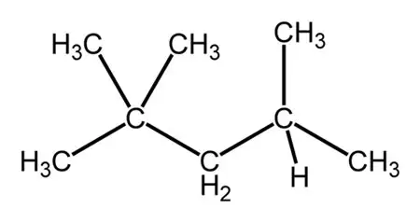
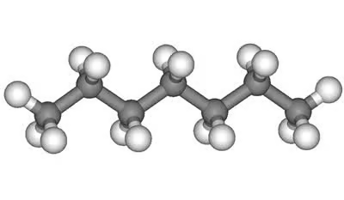
Aéronefs équipés de moteurs à pistons
Informations complémentaires sur les essences
L'indice d'octane est obtenu avec un moteur monocylindrique dans lequel le carburant de référence est l'iso-octane, pris pour référence et dont l'indice est 100.
Si un carburant testé donne les mêmes résultats qu'un mélange contenant 90 % d'iso-octane et 10 % d'heptane: on dit qu'il a un indice d'octane de 90.
Il correspond donc au pourcentage d'iso-octane contenu dans un mélange d'iso-octane et d'heptane normal.

Slide 6
Aéronefs équipés de moteurs à pistons
Informations complémentaires sur les essences
L'indice d'octane caractérise la capacité d'un carburant à accepter un taux de compression donné: plus l'indice est important, plus le taux de compression acceptable est élevé.
Cet indice est indiqué par deux nombres :
le MON (Motor Octane Number), qui est issu de tests au standard aviation « mélange pauvre » ;
le RON (Research Octane Number), qui est issu de tests au standard aviation « mélange riche »
par exemple, essence 85/95 signifie « MON 85, RON 95 »).
En aviation, les essences sont couramment nommées par leur MON, contrairement à l'essence automobile.

Slide 7
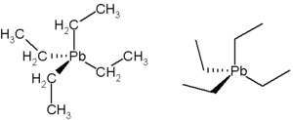
Aéronefs équipés de moteurs à pistons
Informations complémentaires sur les essences
Les additifs
Le principal additif que l'on trouve dans l'essence aviation est le plomb tétraéthyle (PTH),
C’est un antidétonant.
Ce composé chimique permet d'obtenir des essences à indice d'octane élevé.
AVGAS 100LL (LL signifie Low Lead): concentration est de moins de 0,56 g/litre,
AVGAS 100 : concentration environ 0,85 g/litre.
Le PTH présentant des risques sanitaires élevés, il est interdit dans l'essence automobile.
Les essences peuvent contenir d'autres additifs : dissipateurs d'électricité statique, antibactériens, antioxydants...

Slide 8
Conception, utilisation, composants, indications
Fonctions du circuit carburant
Le circuit carburant permet :
le stockage du carburant ;
le remplissage des réservoirs ;
la mise à l'air libre des réservoirs ;
le drainage, au sol, de l'eau en suspension ;
l'alimentation des moteurs.

Slide 9
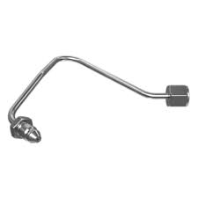
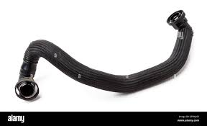
Principaux composants d'un circuit carburant
Les canalisations
Les canalisations permettent la circulation du carburant et l'alimentation des moteurs.
Elles sont
en alliage léger;
en caoutchouc armé;
en matériaux synthétiques.

Slide 10
Principaux composants d'un circuit carburant
Les pompes auxiliaires
Les pompes auxiliaires «boost pumps» sont des pompes électriques (une par moteur) qui ne fonctionnent pas en permanence.
Elles sont mises en route :
avant le démarrage moteur froid ;
avant le décollage ;
à l'atterrissage ;
lors des changements de réservoir ;
en cas de pression carburant faible ;
en cas de fonctionnement moteur chaotique.
Avant l'atterrissage.
En mettant en route la pompe auxiliaire au décollage et à l'atterrissage, on se protège contre une panne de la pompe mécanique dans une phase de vol critique.
En mettant en route cette pompe lors des changements de réservoir, on assure une pression carburant positive dans le circuit afin d'éviter toute interruption de l'alimentation en carburant du moteur lors de la manoeuvre du ou des robinets de carburant.
ZIGZAG

Slide 11
Principaux composants d'un circuit carburant
Les robinets
Les circuits de carburant sont équipés de robinets d'isolement en sortie de réservoir.
Ces robinets peuvent avoir plusieurs fonctions :
isolement d'un réservoir ;
sélection d'un réservoir ;
sur bimoteur, intercommunication (crossfeed) ;
ce dispositif permet, en cas de panne moteur, d'alimenter le moteur restant à partir de n'importe quel réservoir de l'avion.
Sur monomoteur, les fonctions de sélection et d'isolement sont généralement commandées à partir d'un sélecteur unique.

Slide 12
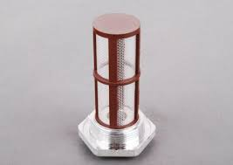
Principaux composants d'un circuit carburant
Les crépines et les filtres
Les crépines sont des filtres à grosses mailles installés dans les réservoirs au point de départ de la tuyauterie carburant :
Ils sont destinés à éviter que des corps étrangers ne s'introduisent dans le circuit carburant.
Des filtres à mailles fines sont installés en amont des carburateurs ou des dispositifs d'injection:
Ils ont pour fonction de retenir les particules fines.

Slide 13
Principaux composants d'un circuit carburant
Les réservoirs
Le carburant est stocké dans des réservoirs pouvant être situés à différents endroits :
dans les ailes ;
dans le fuselage ;
rapportés en bouts d'aile (wing tip tank).
Ces réservoirs peuvent être de différents types :
métalliques ;
souples ;
structuraux.
Le remplissage des réservoirs des avions équipés de moteurs à pistons s'effectue par gravité à l'aide d'un pistolet.

Slide 14
Principaux composants d'un circuit carburant
Les réservoirs
Réservoirs métalliques
Ces réservoirs sont en alliage léger.
Ils sont fixés dans la structure et peuvent être situés dans les ailes, le fuselage ou rapportés en bout d'aile.
Dans ce cas, ils ont une forme aérodynamique.

Slide 15
Principaux composants d'un circuit carburant
Les réservoirs
Réservoirs souples
Constitués de nylon ou de tergal enduit de caoutchouc,
ils sont fixés à la structure par des pions.
On peut les rencontrer dans le fuselage ou dans la voilure.

Slide 16
Principaux composants d'un circuit carburant
Les réservoirs
Réservoirs structuraux
La structure de la voilure est utilisée comme réservoir dont les parois sont constituées
de l'extrados,
de l'intrados et de deux nervures étanches.
L'étanchéité est assurée par des mastics.
Ces réservoirs ont l'avantage
d'être plus légers,
aucun équipement n'étant ajouté dans la structure.
Les réservoirs sont équipés de différents dispositifs, qui permettent d'assurer une alimentation en carburant fiable :
mise à l'air libre,
puisards et purges.

Slide 17
Principaux composants d'un circuit carburant
Les réservoirs
Réservoirs structuraux
Les nervures limitent le ballottement de la masse de carburant;
des « clapets tops » installés å leur partie inférieure empêchent l’écoulement du carburant vers l’extrémité de l’aile et évitent le désamorçage des pompes.

Slide 18
Principaux composants d'un circuit carburant
Les réservoirs
Réservoirs structuraux
L’accés aux équipements et aux canalisations des réservoirs structuraux est obtenu par :
des portes de visites situées a l’intrados de l’aile ;
des découpes de nervures ;
des panneaux inter-nervures démontables pour les sections non accessibles par les portes de visite.
Les clapets «purges » sont situés aux points les plus bas des réservoirs et permettent de vidanger l’eau accumulée ainsi que le kérosène non pompable (fonds de réservoirs).

Slide 19
Principaux composants d'un circuit carburant
Les réservoirs

Slide 20
Principaux composants d'un circuit carburant
Les réservoirs
Mise à l'air libre
Afin de ne pas mettre les réservoirs en dépression lorsque les moteurs sont en marche (ce qui interromprait leur alimentation en carburant), il est indispensable que l'essence consommée soit remplacée par de l'air.
C'est l'objet des dispositifs de mise à l'air libre, qui sont connectés à la partie supérieure des réservoirs.
Ils peuvent être situés sur les bouchons de remplissage ou déportés en bouts d'aile.
Dans ce cas, ils sont situés à l'intrados et reliés par des canalisations à la partie supérieure des réservoirs.
Les orifices des mises à l'air libre peuvent être orientés face au vent relatif et bénéficier ainsi d'une légère pressurisation due à la ventilation dynamique.

Slide 21
Principaux composants d'un circuit carburant
Les réservoirs
Puisards et purges
Il existe, au point bas des réservoirs, un petit volume situé entre le niveau du départ de la canalisation d'alimentation et le fond du réservoir.
Cet espace, nommé « puisard », est destiné à recueillir l'eau de décantation.
Le carburant contenu dans cet espace n'est pas utilisable.
Le carburant inutilisable peut représenter jusqu'à 10 % de la capacité des réservoirs de certains avions légers.

Slide 22
Principaux composants d'un circuit carburant
Les réservoirs
Puisards et purges
Au point le plus bas du réservoir, est installé le dispositif de purge.
Il permet d'éliminer l'eau contenue dans le carburant, dans la mesure où l'avion est resté immobile plusieurs heures pour permettre la décantation (l'eau est plus dense que l'essence).
C'est pourquoi les purges sont effectuées avant le premier vol de la journée (on peut même préciser avant tout déplacement de l'avion).

Slide 23
Principaux composants d'un circuit carburant
Les réservoirs
Puisards et purges
Il est souvent conseillé de remplir totalement les réservoirs d'un avion qui n'est pas utilisé afin d'éviter l'accumulation d'humidité.
Cette procédure a ses limites :
si cette interruption est brève (24 heures, par exemple), il faut s'assurer que cette opération ne limitera pas la charge transportable du prochain vol ;
si cette interruption est longue, il faut, de plus, vider le carburateur ;
si le moteur fonctionne au MOGAS, le stockage ne doit pas excéder un mois, car ce type d'essence se dégrade beaucoup plus vite que l'AVGAS.

Slide 24
Principaux composants d'un circuit carburant
Indicateurs
Les principaux indicateurs liés aux réservoirs sont les jaugeurs.
Chacun est constitués d'un transmetteur solidaire d'un flotteur relié électriquement à un indicateur au poste de pilotage.
Les jaugeurs des avions légers étant souvent imprécis ( il peut être recommandé de vérifier les pleins au sol avec une jauge manuelle).
Sur certains avions légers modernes le jaugeage peut être de type capacitif.

Slide 25
Circuit carburant à alimentation par gravité
C'est l'architecture que l'on peut rencontrer sur les avions monomoteurs à ailes hautes, dont les réservoirs sont situés dans les ailes.
Les réservoirs étant situés au-dessus du moteur,
l'essence arrive au carburateur avec une pression suffisante pour l'alimenter correctement (principe de l'hydrostatique).
Ce dispositif est utilisé quand la distance verticale entre le réservoir et le carburateur est suffisante pour alimenter la cuve du carburateur avec un débit d'essence supérieur ou égal à 1,5 fois le débit nécessaire au décollage.

Slide 26
Circuit carburant à alimentation sous pression
Pour les avions qui ne remplissent pas les conditions précédentes, la présence d'une pompe entraînée par le moteur (engine driven pump) permet d'aspirer le carburant dans les réservoirs et d'alimenter le carburateur sous pression.
une pompe auxiliaire électrique (auxiliary fuel pump) supplée la pompe mécanique en cas de panne et est mise en marche dans les phases critiques du vol.
Ce type de système carburant est souvent équipé d'un indicateur de pression carburant et d'une alarme «basse pression».

Slide 27
Circuit carburant des aéronefs équipés de moteurs à turbines
Types
Les carburéacteurs, connus sous le nom générique de « kérosène », sont des carburants dont les températures de distillation se situent entre celles des essences et celles du gazole.
Les principaux carburéacteurs sont les suivants :
Jet A : disponible aux USA ;
Jet A-1 : disponible dans le monde entier sauf aux USA ;
Jet B : disponible dans les régions très froides.

Slide 28
Caractéristiques principales

Slide 29
Additifs
Les fabricants incorporent différents additifs destinés à améliorer les caractéristiques des carburéacteurs.
Les additifs antigivre abaissent le point de congélation de l'eau précipitée dans les réservoirs et évitent la formation de cristaux Ces produits n'abaissent pas le point de congélation du kérosène lui-même.
Les additifs dissipateurs d'électricité statique réduisent les dangers liés à l'électricité statique générée par les forts débits de carburant. Ces produits ne dispensent pas de la métallisation.
Les additifs antioxydants évitent la formation de gommes et les inhibiteurs de corrosion protègent les métaux ferreux.

Slide 30
Conception, utilisation, composants, indications

Slide 31
Fonctions du circuit carburant
Le système carburant assure les fonctions suivantes :
stockage du carburant ;
remplissage des réservoirs, avec les fonctions secondaires de reprise et de transfert de carburant ;
mise à l'air libre des réservoirs ;
drainage de l'eau contenue dans les réservoirs ;
alimentation des moteurs et de l'APU ;
éventuellement, vidange en vol d'une partie du carburant ;
sur certains avions, modification du centrage par transfert du carburant du réservoir central vers le réservoir du PH R, et vice-versa.

Slide 32
Réservoirs carburant
Principes généraux
Les réservoirs peuvent se situer
dans les ailes,
dans le fuselage
entre les ailes
dans le stabilisateur horizontal.
On peut éventuellement trouver sur certains avions un réservoir supplémentaire en soute arrière.

Slide 33
Réservoirs carburant
Principes généraux
Les réservoirs situés dans la voilure et le stabilisateur horizontal sont de type structural.
Les nervures intermédiaires ajournées permettent la circulation du carburant et limitent le ballottement du carburant dans les ailes.
A la partie inférieure de ces nervures, des clapets anti-retour appelés aussi « flapper valves » ou « clapets top », évitent un écoulement du carburant vers l'extrémité de l'aile en cas d'accélération transversale.
Leur fonction est surtout importante lorsque le niveau de carburant devient faible, car ils contribuent à prévenir le désamorçage des pompes basse pression.

Slide 34
Réservoirs carburant
Principes généraux
Des trappes de visite permettent à la maintenance d'accéder aux équipements présents dans les réservoirs, et même d'y pénétrer sur les gros-porteurs.
L'étanchéité des réservoirs est assurée par des mastics.
Les réservoirs situés entre les ailes peuvent être structuraux, métalliques, ou souples.
Ceux qui sont situés en soute arrière sont des réservoirs souples fixés dans des conteneurs métalliques.

Slide 35
Réservoirs carburant
Purges
Les points bas des réservoirs constituent des puisards à la base desquels sont installés des dispositifs de purge.
Ces équipements sont destinés à éliminer l'eau libre (non dissoute dans le carburant), après plusieurs heures de décantation.

Slide 36
Réservoirs carburant
Mise à l'air libre des réservoirs
il est indispensable que la partie supérieure des réservoirs communique avec l'atmosphère.
Il faut éviter que le réservoir soit en dépression suite à la consommation du carburant
il faut évacuer une grande quantité d'air pendant les pleins des avions de transport qui sont effectués sous pression,

Slide 37
Réservoirs carburant
Mise à l'air libre des réservoirs
Cette mise à l'air libre est réalisée par des canalisations, une par réservoir, qui cheminent sous l'extrados et aboutissent à un réservoir de mise à l'air libre (surge tank) en bout d'aile.
Ce réservoir est mis en relation avec l'atmosphère par une prise NACA qui permet, lors des pleins, d'évacuer l'air contenu dans les réservoirs et, en vol, d'assurer une légère pressurisation (environ 1 PSI).
En cas de défaut des dispositifs de sécurité lors des pleins, le réservoir de mise à l'air libre pourrait évacuer le surplus de carburant vers l'extérieur.

Slide 38
Réservoirs carburant
Valves de surpression
Afin d'éviter une déformation de l'aile en cas d'anomalie du système de mise à l'air libre, les réservoirs sont équipés de valves de surpression.
Il s'agit de disques qui reçoivent, d'un côté, la pression du réservoir et, de l'autre, la pression atmosphérique, et qui se briseraient en cas de pression différentielle trop importante.
Ces disques sont visibles sous l'intrados.

Slide 39

Indications carburant
Jaugeurs
Les jauges de carburant des avions de transport sont des systèmes capacitifs associés à des résistances de compensation (compensateurs) qui amènent une correction fonction de la température.
Le dispositif fournit une indication massique indépendante de la température.
Les sondes se présentent sous la forme de deux cylindres concentriques immergés dans le carburant et formant un condensateur.
Les constantes diélectriques de l'air et du carburant étant différentes,
la capacité mesurée aux bornes du condensateur dépendra de la hauteur de carburant.
C : capacité résultante
ε₀: diélectrjque de l'air
c : diélectrique du carburant
S : surface
e : épaisseur du diélectrique
$$C=ε_{0}×ε×\frac{S}{e}$$

Slide 40
Indications carburant
Jaugeurs
Les sondes se présentent sous la forme de deux cylindres concentriques immergés dans le carburant et formant un condensateur.
Les constantes diélectriques de l'air et du carburant étant différentes,
la capacité mesurée aux bornes du condensateur dépendra de la hauteur de carburant.
Les sondes sont montées en paralléle.
Afin d'obtenir une bonne précision, elles sont réparties dans les réservoirs (par exemple, 102 sondes pour un B747).

Slide 41
Indications carburant
Indicateurs
Les informations provenant des sondes sont centralisées sur un calculateur, puis distribuées aux dispositifs d'indication.
Sur les avions d'ancienne génération, il s'agit d'instruments analogiques ;
en général, un instrument par réservoir, plus un totalisateur.

Slide 42
Indications carburant
Jaugeurs
Sur les avions actuels, les quantités de carburant sont affichées sur différentes pages des systèmes:
ECAM (Airbus)
EICAS (Boeing)
FMS.
Une alarme bas-niveau complète généralement le dispositif d'indication de quantité carburant.
Sur l'illustration, on peut voir :
« TOTALIZER » : quantité jaugée ;
« CALCULATED » : quantité calculée (Q_depart- Q_consommee)
un léger écart, dû à la précision des jaugeurs, est normal en vol.

Slide 43
Indications carburant
Jauges manuelles
En cas de panne d'un jaugeur, il est possible de vérifier, au sol, la quantité de carburant, grâce à des jauges manuelles situées à l'intrados des ailes ;
les conditions d'acceptabilité de cette procédure sont définies dans la MEL (Minimum Equipment List).
Il existe deux sortes de jauges manuelles :
les jauges à écoulement
les jauges à flotteur.
Pour améliorer la précision, plusieurs jauges manuelles sont installées dans chaque réservoir.

Slide 44
Indications carburant
Jauges manuelles
Utilisation d’une jauge à écoulement (dripstick)
le mécanicien déverrouille le jauge et la fait descendre jusqu'au début de l'écoulement carburant.
Il lit ensuite sur le vernier la hauteur de carburant dans le réservoir.
Il répète cette opération pour toutes les jauges du réservoir.

Slide 45
Indications carburant
Jauges manuelles
Utilisation de la jauge à flotteur (floatstick)
Elle est plus simple.
Quand elle est déverrouillée elle se place, grâce à un couplage magnétique, au niveau du flotteur, et on lit la hauteur de carburant sur un vernier.
Cette opération est aussi répétée sur toutes les jauges du réservoir.
On entre alors les hauteurs lues dans des abaques, qui tiennent compte de l'attitude de l'avion et de la densité du carburant pour obtenir une masse.

Slide 46
Indications carburant
Température carburant
Des sondes de température sont immergées dans les réservoirs.
Les températures sont affichées sur les écrans ECAM/EICAS.
Les procédures d'utilisation prévoient de conserver une marge entre la température du carburant et son point de congélation, souvent de l'ordre de 3 °C.
Aucun réservoir n'étant réchauffé, si la température du carburant atteint la limite définie par les consignes d'utilisation, l'équipage a le choix entre:
descendre vers un niveau de vol moins froid
ou accélérer vers un Mach supérieur afin d'augmenter réchauffement.

Slide 47
Etude d'un circuit carburant
Circuit carburant défini par les Learning Objectives de l'EASA.

Slide 48
Etude d'un circuit carburant
Le circuit ci-dessus comprend trois réservoirs :
deux réservoirs d'aile
un réservoir central.

Slide 49
Etude d'un circuit carburant
Canalisations
Des conduites en alliage léger permettent d'acheminer le carburant vers les réacteurs et l'APU, ainsi que d'interconnecter les éléments du système d'alimentation.

Slide 50
Etude d'un circuit carburant
Pompes basse pression
Les pompes basse pression sont des pompes centrifuges entraînées par des moteurs électriques 115 V/400 Hz triphasés.
Leur pression de sortie est d'environ 40 psi.
Elles permettent la mise en pression du carburant, ce qui évite la formation de bouchons de vapeur et assure le gavage des pompes haute pression situées sur les réacteurs.
Elles sont mises en marche avant le démarrage des réacteurs.
Elles sont coupées après l'arrêt des réacteurs au parking.
Les pompes basse pression sont au nombre de deux par réservoir (fail-safe),
mais une seule suffit à alimenter un réacteur en pleine poussée.
Elles sont situées dans la partie basse des réservoirs et peuvent être immergées (ce qui contribue à leur refroidissement), situées dans un logement sec à l'intrados de l'aile ou fixées sur le longeron arrière de l'aile.

Slide 51
Etude d'un circuit carburant
Pompes basse pression
Leur aspiration est protégée par une crépine (filtre à grosses mailles), qui empêche l'introduction de corps étrangers.
Le carburant est aussi filtré avant le système de régulation situé sur les réacteurs.
Les filtres sont équipés de détecteurs de colmatage et de bypass
En cas d’ouverture du by-pass, l’équipage est informé par une alarme.
Elles sont placées dans une chambre de pompage (feeder box ou collector cell), qui garantit leur alimentation en carburant même avec une faible quantité à bord en présence de G négatifs.
Leur remplacement est possible sans vidanger le réservoir :
pour les pompes immergées, un dispositif permet de fermer la « cloche » (notée chambre de pompage sur le schéma) et d'isoler la pompe du réservoir ;
pour les pompes situées dans un logement sec ou sur le longeron, un robinet manuel permet d'isoler l'aspiration, le clapet antiretour isolant le refoulement.

Slide 52
Etude d'un circuit carburant
Pompes basse pression
La pression délivrée par les pompes basse pression n'est généralement pas indiquée au cockpit.
Le refoulement de chaque pompe est surveillé par un détecteur de basse pression qui déclenche une alarme si la pression est trop faible.
En cas de panne des deux pompes basse pression d'un réservoir, un dispositif de bypass équipé d'un clapet antiretour permet l'alimentation des réacteurs par gravité,
les pompes haute pression aspirant le carburant des réservoirs (succion feed).
Cette situation conduit à l'application d'une « Procédure anormale » et peut entraîner une limitation d'altitude sur certains avions.
Une pompe APU à courant continu est représentée sur la le circuit carburant EASA. Elle est destinée à alimenter l'APU en cas de démarrage sur batterie. Dès que l'alimentation alternative est disponible (alternateur APU), l'alimentation carburant de l'APU est assurée par une des pompes basse pression triphasées.

Slide 53
Etude d'un circuit carburant
Robinets d'intercommunication
Le dispositif d'intercommunication (crossfeed) permet d'alimenter n'importe quel réacteur à partir de n'importe quel réservoir.
Sur le circuit carburant EASA, les robinets d'intercommunication sont doublés (redondance),
mais ce n'est pas le cas sur tous les avions.
Installés sur le collecteur d'intercommunication, les robinets d'intercommunication sont à commande électrique.

Slide 54
Etude d'un circuit carburant
Robinets d'intercommunication
En vol, le dispositif d'intercommunication est utilisé dans deux situations suivantes.
Déséquilibre carburant entre l'aile gauche et l'aile droite
Cette situation peut se produire après plusieurs heures de vol, si les consommations des moteurs ne sont pas identiques.
Dans ce cas, le transfert de carburant d'une aile à l'autre n'étant pas possible en vol, le rééquilibrage s'obtient en alimentant temporairement les deux réacteurs par le réservoir le plus plein, jusqu'à l'équilibre.
Le robinet d'intercommunication est ouvert, puis la pompe du réservoir le moins plein est arrêtée.
Quand l'équilibre est retrouvé, on effectue la manœuvre inverse.
l'ordre des opérations est important, afin de ne pas priver un réacteur d'alimentation carburant.

Slide 55
Etude d'un circuit carburant
Robinets d'intercommunication
Arrêt d'un réacteur en vol
Dans ce cas, l'ouverture du robinet d'intercommunication permet d'alimenter le réacteur restant à partir des deux réservoirs.
Le robinet d'intercommunication peut aussi être utilisé au sol, lors des procédures de reprise et de transfert carburant.

Slide 56
Etude d'un circuit carburant
Robinets coupe-feu
Les robinets coupe-feu, appelés aussi «robinets basse pression» (ou spar valves), sont à commande électrique et sont situés en amont des cloisons pare-feu des réacteurs et de l'APU.
Ils ont pour fonction d'arrêter l'alimentation en carburant d'un réacteur ou de l'APU en cas de feu ou de grave dommage.
Chacun est commandé par une poignée ou un bouton-poussoir coupe-feu.

Slide 57
Panneau de commande
Le circuit carburant est géré à partir d'un panneau de commande.
Les boutons poussoirs incluent des voyants d'alarme qui complètent les messages de panne affichés sur les écrans EICAS (Boeing) ou ECAM (Airbus).

Slide 58
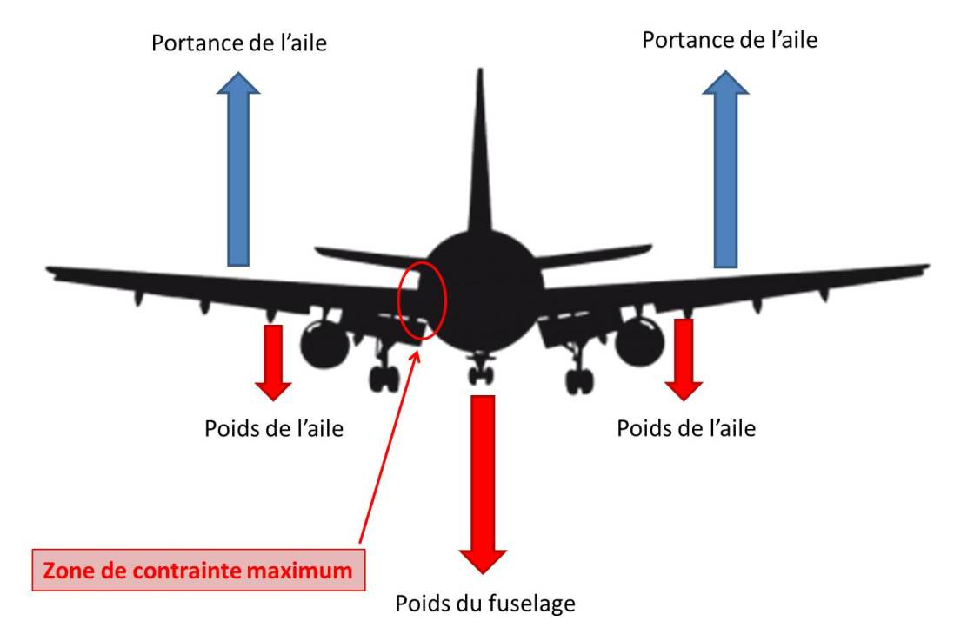
Gestion du carburant en vol
Le carburant présent dans les réservoirs d'aile diminuant le moment fléchissant à l'emplanture, on le conserve le plus longtemps possible.
On consomme donc en premier le carburant du réservoir central.
Quand il est vide, l'alimentation des réacteurs est basculée sur les réservoirs d'aile.
Pour les avions disposant de plusieurs réservoirs d'aile, on consomme en premier le carburant contenu dans le réservoir central, puis celui des réservoirs intérieurs (près du fuselage) et, enfin, celui des réservoirs extérieurs.
Les pompes basse pression du réservoir central ne peuvent généralement pas le vider totalement.
Des pompes de récupération (scavenge pumps) transfèrent le carburant restant dans un réservoir d'aile.

Slide 59
Avitaillement en carburant
Avitaillement sous pression
L'avitaillement est effectué par l'intermédiaire
d'un camion-citerne
d'un oléoserveur (hydrant System), qui est un réseau de canalisations souterraines alimentant des prises de remplissage situées aux postes de stationnement.
Ce dispositif nécessite l'utilisation d'un véhicule spécial équipé, comme le camion-citerne, d'une pompe, d'un compteur volumétrique et de différents dispositifs de sécurité.

Slide 60
Avitaillement en carburant
Avitaillement sous pression
La pression maximale de remplissage est de l'ordre de 50 psi.
Le débit est fonction de la capacité des avions
Il peut atteindre environ trois tonnes à la minute sur les avions longs courriers utilisant deux prises de remplissage.
Le circuit avion comporte :
une ou deux prises de remplissage, situées généralement sous les ailes
un collecteur permettant l'acheminement du carburant jusqu'aux électrovannes de remplissage ;
une électrovanne par réservoir qui autorise le remplissage ;
un dispositif d'arrêt automatique « plein complet » (sécurité haut niveau sur chaque réservoir) ;
ce dispositif ferme la vanne de remplissage d'un réservoir quand le niveau de carburant atteint 95 % de sa capacité ;
l'allumage d'un voyant « HI LEVEL » peut être associé à cette fermeture (voyants « HI LVL » sur les figures ci-dessous).
un panneau de commande du circuit de remplissage, situé près d'une prise de remplissage ou sous le fuselage derrière une trappe d'accès ;
il peut être éventuellement doublé par un panneau simplifié dans le poste de pilotage.
Le circuit de remplissage, normalement alimenté par le réseau de bord, peut aussi être alimenté à partir des batteries de l'avion.

Slide 61
Avitaillement en carburant
Avitaillement sous pression
Commande des électrovannes
Sur les avions d'ancienne génération, les vannes de remplissage sont commandées par des interrupteurs placés sous la responsabilité de l'agent chargé des pleins.
Il calcule la quantité à ajouter dans chaque réservoir en fonction:
de la demande de l'équipage,
de la quantité restant avant les pleins,
de la densité du carburant,
il doit respecter le protocole de répartition dans les différents réservoirs.

Slide 62
Avitaillement en carburant
Avitaillement sous pression
Les avions récents sont équipés d'un système de remplissage à présélection.
L'agent chargé des pleins affiche la quantité totale demandée par l'équipage « PRESELECTED ».
Le système assure la répartition et ferme la vanne de remplissage de chaque réservoir lorsque la quantité requise est atteinte.

Slide 63
Avitaillement en carburant
Avitaillement sous pression
Ordre de remplissage des réservoirs
Pour les avions dont les réservoirs d'aile ne sont pas cloisonnés, on commence par les remplir, partiellement ou totalement selon les besoins du vol.
Si la quantité souhaitée est supérieure à la capacité des réservoirs d'aile, on ajoute le complément dans le réservoir central.
Pour les avions comportant deux réservoirs dans chaque aile, on remplit les réservoirs externes (les réservoirs externes sont généralement de faible capacité),
puis les réservoirs internes, partiellement ou totalement selon les besoins du vol.
Enfin, on ajoute si nécessaire le complément dans le réservoir central.

Slide 64
Avitaillement en carburant
Avitaillement par gravité
Sur l'extrados des ailes de certains avions, des bouchons de réservoir permettant d'effectuer les pleins par gravité, c'est-à-dire avec un pistolet (comme sur les avions légers).
Ce dispositif permet de remplir un réservoir dont l'électrovanne est en panne ou de compléter la quantité mise à bord jusqu'à 98 % de la capacité des réservoirs,
l'espace libre devant être de 2 % (2 % permettent une augmentation de température de 20 °C sans écoulement par les trop-pleins).

Slide 65
Reprise de carburant
Pour différentes raisons opérationnelles, ou suite à un incident de pleins, on peut être amené à effectuer une reprise de carburant, c'est-à-dire à transférer une partie du carburant contenu dans les réservoirs de l'avion dans un camion-citerne.
Cette opération est réalisée en vidangeant le carburant en surplus à l'aide des pompes basse pression de l'avion (celles qui alimentent les moteurs).
on peut citer pour mémoire la reprise par succion ;
cette technique consiste à brancher une citerne dotée d'une pompe aspirante sur une prise de remplissage et à aspirer le carburant d'un réservoir, après avoir ouvert sa vanne de remplissage ;

Slide 66
Reprise de carburant
La vidange å l'aide des pompes basse pression de l'avion consiste å brancher la citerne sur une prise de remplissage, å faire communiquer le circuit de remplissage avec le circuit d'alimentation des moteurs en ouvrant le robinet de reprise/transfert (« DEFUEL/XFR ») et å mettre en marche les pompes du réservoir å vidanger.
Ce robinet est commandé par 1'inverseur de commande général du panneau de remplissage placé sur la position « DEFUEL/XFR » .
Le carburant puisé dans le réservoir par les pompes basse pression rejoindra la citerne via la prise de remplissage.
Cette opération peut nécessiter 1'ouverture de la vanne d'intercommunication (« X-FEED VALVE »), comme c'est nécessaire dans la Erreur ! Source du renvoi introuvable. pour effectuer une reprise du carburant dans le réservoir gauche.

Slide 67
Transfert de carburant
Cette opération consiste à transférer du carburant d'un réservoir à un autre. On utiliserait cette procédure, par exemple, pour corriger une asymétrie entre les réservoirs d'aile à l'issue des pleins. Ce transfert n'est possible qu'au sol, la commande de la vanne de reprise/transfert étant sur le panneau de remplissage.
La procédure ressemble à la précédente, sauf que dans ce cas on ne connecte pas de citerne, mais on ouvre la vanne de remplissage du réservoir devant recevoir le carburant.
Note. Ne pas confondre ce transfert « manuel » avec le transfert automatique que l'on trouve sur certains avions et qui consiste à transférer du carburant des réservoirs externes (« OUTER TK ») vers les réservoirs internes (« INNER TK »), lorsque le carburant des réservoirs internes atteint un bas niveau en vol. C'est, sur A320, la fonction des « XFR VALVES » que l'on voit à gauche et à droite des schémas.

Slide 68
Carburant utilisable
Tout le carburant présent dans les réservoirs n'est pas utilisable par les réacteurs.
Une petite quantité que l'on nomme les « fonds de réservoir » ou « carburant inutilisable » ne peut pas être puisée (ex : 600 Kg sur un B747).
La quantité de carburant utilisable est celle qui peut alimenter les réacteurs.

Slide 69
Vidange rapide de carburant en vol
Les avions dont la masse maximale structurale décollage est très supérieure à la masse maximale structurale atterrissage, sont équipés d'un dispositif de vidange du carburant en vol.
les long-courriers (comme le B777-200 ER, dont la masse maxi au décollage est de 297,5 t et la masse maxi à l'atterrissage de 208,6 t),

Slide 70
Vidange rapide de carburant en vol
Le système permet, grâce à des pompes situées dans les réservoirs, à des vannes de vidange et à des manches de vidange, d'alléger l'avion en évacuant le carburant excédentaire dans l'atmosphère.
Les pompes utilisées sont les pompes de vidange dont le débit est supérieur aux pompes basse pression alimentant les moteurs. Les manches de vidange, une par aile, sont situées sur les bords de fuite des ailes ou sur des carénages de volets.
Les débits de vidange rapide sont élevés (par exemple, 1 000 kg/min sur A330).
L'avion s'allège à un taux qui est la somme du débit du système de vidange et de la consommation des réacteurs.

Slide 71
Vidange rapide de carburant en vol
La réglementation stipule que le système carburant doit être conçu de telle sorte qu'il soit impossible de vidanger totalement les réservoirs utilisés pour le décollage et l'atterrissage.
La quantité de carburant restant à bord doit permettre de monter du niveau de la mer à 10 000 ft et de voler ensuite pendant 45 minutes au régime maxi range.
C'est ce qu'on nomme la quantité de carburant non vidangeable.
La quantité réellement non vidangeable des avions est généralement supérieure au minimum réglementaire.

